Slide 1
考试题型
填空：10个x2分=20分
选择：10个x2分=20分
简答：5个x8分=40分
证明：1个x10分=10分
算法填空：5个空x2分=10分

Slide 2
1、递归是指函数 或者 通过一些语句调用自身。
2、算法的特征有输入、输出、 、能行性和 。
3、算法和程序的区别在于算法必须 ，而程序未必。
4、算法的复杂度分为 和 。
5、分治法的基本思想是将一个规模为n的问题分解为k个规模较小的子问题，这些子问题相互 且与原问题 。
6、所谓最优子结构性质是指 。
7、动态规划和分治法在分解子问题方面的不同点是 。

Slide 3
8、对于一个问题的状态空间树，利用深度优先方式检索的算法是 ，使用广度优先检索的方法是 。
9、利用贪心算法解决问题的核心是确定 ，通常只考虑 。
10、FIFO分支限界法的活结点表是 ，LC分支限界法的活结点表是 。

Slide 4
1、以下利用分治法排序的算法是（ ）
A．选择排序 B．插入排序 C．归并排序 D．以上都是。
2、动态规划算法的基本要素为（ ）
A. 最优子结构性质与贪心选择性质 B．重叠子问题性质与贪心选择性质 C．最优子结构性质与重叠子问题性质 D. 预排序与递归调用
3、回溯法的效率不依赖于以下哪一个因素？（ ）
A. 产生x[k]的时间； B. 满足显约束的x[k]值的个数； C. 问题的解空间的形式； D. 计算上界函数bound的时间；

Slide 5
4、下面哪种函数是回溯法中为避免无效搜索采取的策略（ ）
A．递归函数 B.剪枝函数 C。随机数函数 D.搜索函数
5、下面程序段的渐近时间复杂度是（ ）。
i=1;
while (i<n) i=2*i;
A．O(logn) B．O(n) C．O (nlogn) D．O(n²)
6、对大的n值，以下时间复杂度的算法（ ）在计算机上运行最困难。
A．O(n) B．O(n²) C．O(nlogn) D．O(2^{n})

Slide 6
7、设有4个矩阵连乘积ABCD，设它们的维度分别为A：10×20, B：20×50, C：50×1 和D：1×100，根据动态规划算法求解，计算量最少的完全加括号形式为（ ）
A．（（AB）（CD）） B．（A（B（CD）））
C．（（（AB）C）D） D．（A（BC）D）
8、下列3×3方形棋盘上给定的8个号牌和一个空格的初始排列中，（ ）经过一系列合法的号牌移动，始终无法到达右图所示的目标状态。
1
2
3
4
5
6
7
8
A. B. C. D.
2
4
3
2
7
4
2
4
2
8
4
1
6
8
8
3
6
8
3
7
3
7
5
6
1
5
1
7
5
6
1
5

Slide 7
9、应用Johnson法则的流水作业调度采用的算法是（ ）
A. 贪心算法 B. 分支限界法 C.分治法 D. 动态规划算法
10、基于比较的排序算法的时间复杂度下界为（ ）
A．O(nlogn) B．O(n) C．O(logn) D．O(n²)

Slide 8
P89 5-7
template <class T>
int SortableList<T>::BSearch(const T&x,int left,int right) const
{
if (left<=right)
{
int m= (right+left)/3;
if (x<l[m]) return BSearch(x,left,m-1);
else if (x>l[m]) return BSearch(x,m+1,right);
else return m;
}
return -1;
}

Slide 9
P89 5-11

Slide 10
P120 6-9
因为图G是一个无向连通图。
所以n-1<=m<=n (n-1)/2;
O(n)<=m<=O(n²);
克鲁斯卡尔对边数较少的带权图有较高的效率，而
此图边数较多，接近完全图，故选用普里姆算法。

Slide 11
P158 7-1
Bcost(1,0)=0;
Bcost(2,1)=c(1,1)+Bcost(1.0)=5
Bcost(2,2)=c(1,2)+Bcost(1,0)=2
Bcost(3,3)=min{c(2,3)+Bcost(2,2),c(1,3)+Bcost(2,1)}=min{6+2,3+5}=8
Bcost(3,4)=c(2,4)+Bcost(2,2)=5+2=7
Bcost(3,5)=min{c(1,5)+Bcost(2,1),c(2,5)+Bcost(2,2)}=min{3+5,8+2}=8
Bcost(4,6)=min{c(3,6)+Bcost(3,3),c(4,6)+Bcost(3,4),c(5,6)+Bcost(3,5)}
=min{1+ 8,6+7,6+8}=9
Bcost(4,7)=min{c(3,7)+Bcost(3,3),c(4,7)+Bcost(3,4),c(5,7)+Bcost(3,5)}
=min{4+8,2+7,6+8}=9
Bcost(5,8)=min{c(6,8)+Bcost(4,6),c(7,8)+Bcost(4,7)}=min{7+9,3+9}=12
从s到t的最短路径为 (0, d(1,0)=2, d(2,2)=4, d(3,4)=7, d(4,7)=8),路径长为12

Slide 12
P180 8-5
证明：
n个里面一个都没有是空集 ，个数C（n，0）=1 n个里面选一个，集合个数是C（n，1） =n n个里面选二个，集合个数是C（n，2） =n*（n-1）/2 n个里面选三个，集合个数是C（n，3） =n*(n-1)*(n- 2)/(3*2*1) 以此类推
n个里面选n个，集合个数是C（n，n）=1
因此，所有子集个数为 C（n，0）+ C（n，1） + C（n，2） +...+ C（n，n） =2^{n}。

Slide 13
P180 8-6
A： （1 0 1 0 0 0 1）
B： （1 0 0 1 0 1 0）
C： （0 1 1 0 0 1 0）
D： （0 0 0 0 1 0 1）

Slide 14
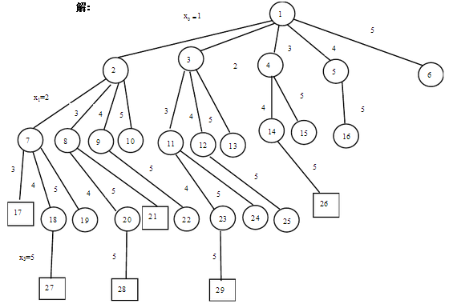
P205 9-2
最优解：（2，3，4）；最优解的收益损失：7
c ˆ(1)=0,u=26
cˆ(3)=3,u=18
cˆ(2)=0,u=23
cˆ(4)=11,u=20
c ˆ(6)=22,u=22
cˆ(5)=17,u=21
8, 17
14, 18
19, 19
14, 14
16, 16
0, 15
3, 12
9, 13
17, 17
11, 15
6, 10
11, 11
排序后：
(p1,d1,t1)=(3,1,1)
(p2,d2,t2)=(8,2,1)
(p3,d3,t3)=(6,3,2)
(p4,d4,t4)=(5,4,1)
(p5,d5,t5)=(4,4,2)
8, 12
14, 14
3, 7
8, 8
9, 9

